Slide 1
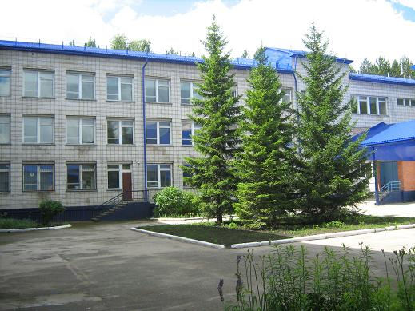
МУНИЦИПАЛЬНОЕ БЮДЖЕТНОЕ
ОБЩЕОБРАЗОВАТЕЛЬНОЕ УЧРЕЖДЕНИЕ
АКАДЕМИЧЕСКИЙ ЛИЦЕЙ Г. ТОМСКА
Федеральная инновационная
площадка (2013-2016)
Площадка РВЦИ при РЦРО
(до 2015)
ММЦ «Центральный»
(2013-2016)
МЭП по СПШ (2008-2014)
ЭП ИРОС РАО
(2001 – по настоящее время)
ИП по развитию одарённости
в дошкольном возрасте
(2004 – по настоящее время)
Юридический адрес: 634055, г. Томск, ул. Вавилова, 8
Директор: Тоболкина Ирина Николаевна

Slide 2
ММЦ «ЦЕНТРАЛЬНЫЙ»
ЦЕЛИ:
ЗАДАЧИ:
Организация
системы выявления,
сопровождения
одарённых детей
в группе
муниципального образования
«Центральный»
Создать условия для осуществления деятельности ОУ по выявлению, сопровождению и поддержке одарённых детей.
Обеспечить взаимодействие ОУ и др. субъектов по выявлению, сопровождению и поддержке одарённых детей
Обеспечить условия для участия одарённых детей в мероприятиях различного уровня
Обеспечить адресную поддержку, тьюторское и психолого-педагогическое сопровождение одарённых детей
Создать оперативную систему сбора информации о выполнении показателей результата реализации национальной образовательной инициативы
100% педагогических работников занимаются сопровождением ММЦ

Slide 3
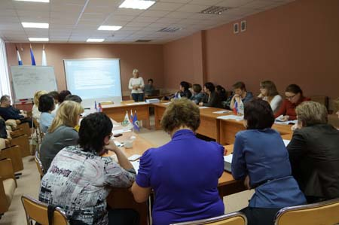
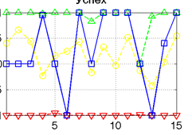
ЗНАЧИМЫЕ ОБРАЗОВАТЕЛЬНЫЕ СОБЫТИЯ
СОСТОЯВШИЕСЯ
ПЛАНИРУЕМЫЕ
Интеллектуальные игры
Дистанционная олимпиада:
личное первенство в предмете:
(физика, математика, информатика)
Мониторинги
Повышение квалификации
Семинары
Конкурсы
Детские конкурсы
III Всероссийская конференция по педагогике одарённости
odar.conf.ru
Дистанционные викторины

